Slide 1
METODOLOGÍA PARA LA
PRODUCCIÓN DE LA ESTADISTICA PESQUERA Y ACUÍCOLA EN PERÚ
Ing. David Mendoza Ramirez
Especialista en Acuicultura

Slide 2
SUB SECTOR PESQUERIA
- Ley 25977- Ley General de Pesquería
- Decreto Supremo N° 012-2001-PE Reglamento Ley General de Pesquería
Artículo 2: Rol del Ministerio de Pesquería
El Ministerio de Pesquería vela por el equilibrio entre el uso sostenible de los recursos hidrobiológicos, la conservación del medio ambiente y el desarrollo socio-económico, conforme a los principios y normas de la Constitución Política, la Ley Orgánica para el Aprovechamiento Sostenible de los Recursos Naturales, la Ley General de Pesca, el Código del Medio Ambiente y los Recursos Naturales, el Reglamento de Vigilancia y Control Sanitario de Alimentos y Bebidas.

Slide 3
Artículo 4: Competencia del Ministerio de Pesquería
4.1 La actividad pesquera y acuícola, para los efectos de su administración, comprende todas las actividades que directa o indirectamente tienen por objeto la utilización de los recursos vivos del mar y de las aguas continentales.
4.2 El control del cumplimiento de lo establecido por el presente Reglamento y demás disposiciones complementarias, ampliatorias, modificatorias y conexas, es competencia del Ministerio de Pesquería por intermedio de sus dependencias orgánicas, sin perjuicio del control que corresponde ejercer a otros organismos públicos conforme a Ley. Asimismo, corresponde al Ministerio de Pesquería velar por el cumplimiento de las normas referidas a la sanidad y calidad de los productos pesqueros, a la seguridad e higiene industrial pesquera y a la preservación del medio ambiente.

Slide 4
Importancia de las estadísticas
Instrumento que apoya la toma de decisiones para el ordenamiento de la pesca en el ámbito marino y continental
Apoyo para la adecuada fiscalización y control de la pesca de captura en el ámbito marino y continental
Instrumento de gran valor para conocer el desenvolvimiento de la pesca y la acuicultura a nivel nacional
Instrumento que contribuye en la toma de decisiones para la promoción de la acuicultura y determinadas pesquerías
Instrumento que permite la generación de conocimiento de oferta y demanda

Slide 5
ORGANIZACIÓN PARA EL REGISTRO DE ESTADÍSTICAS PESQUERAS Y ACUÍCOLAS
Despacho Ministerial de la Producción
Despacho Viceministerial de Pesquería
Despacho Viceministerial de MYPE e Industria
Dirección General de Políticas y Desarrollo Pesquero
Dirección de Estudios y Derechos Económicos Pesquero y Acuícola

Slide 6
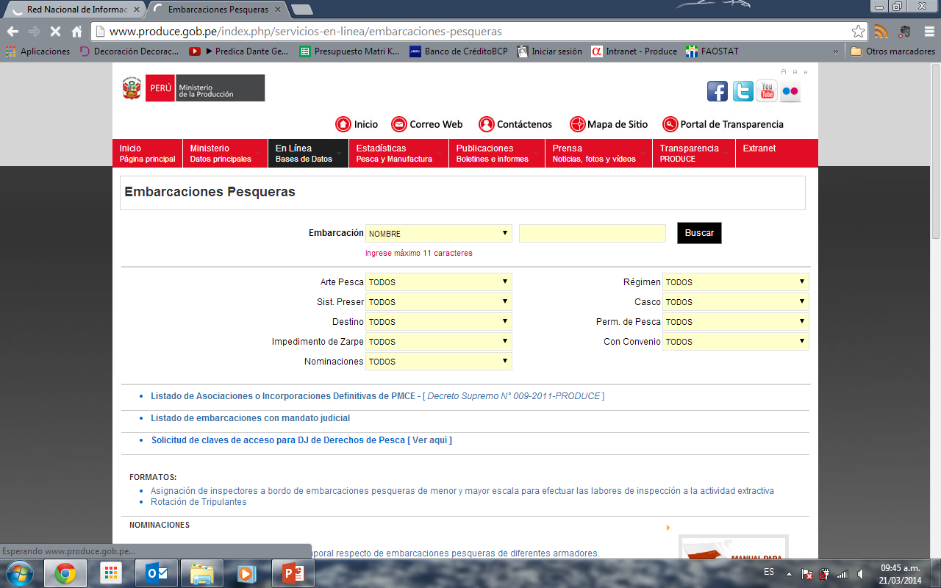

Slide 7
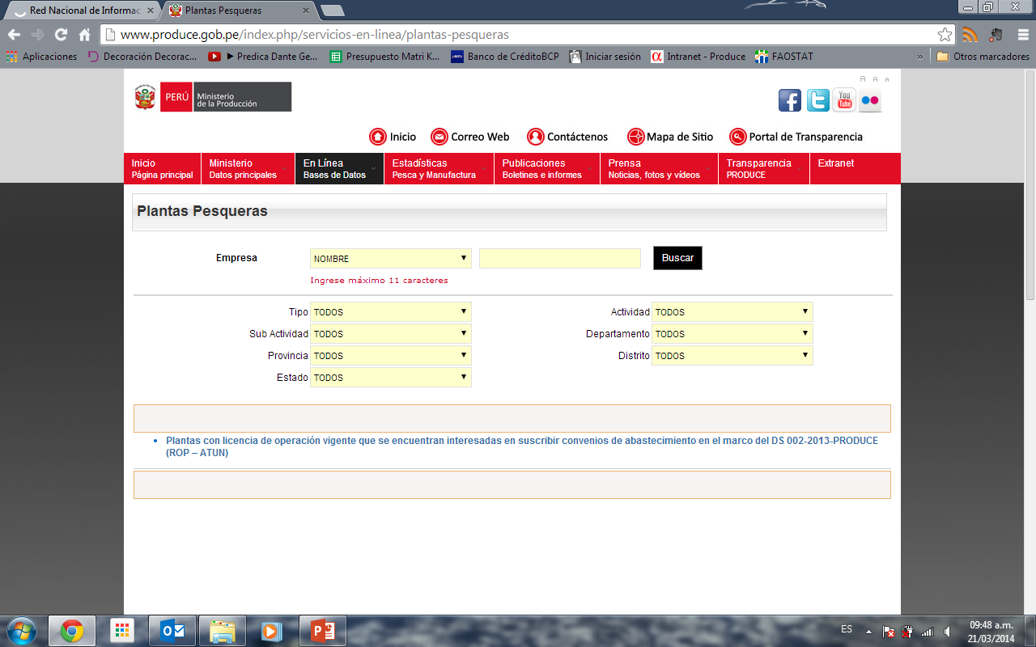

Slide 8
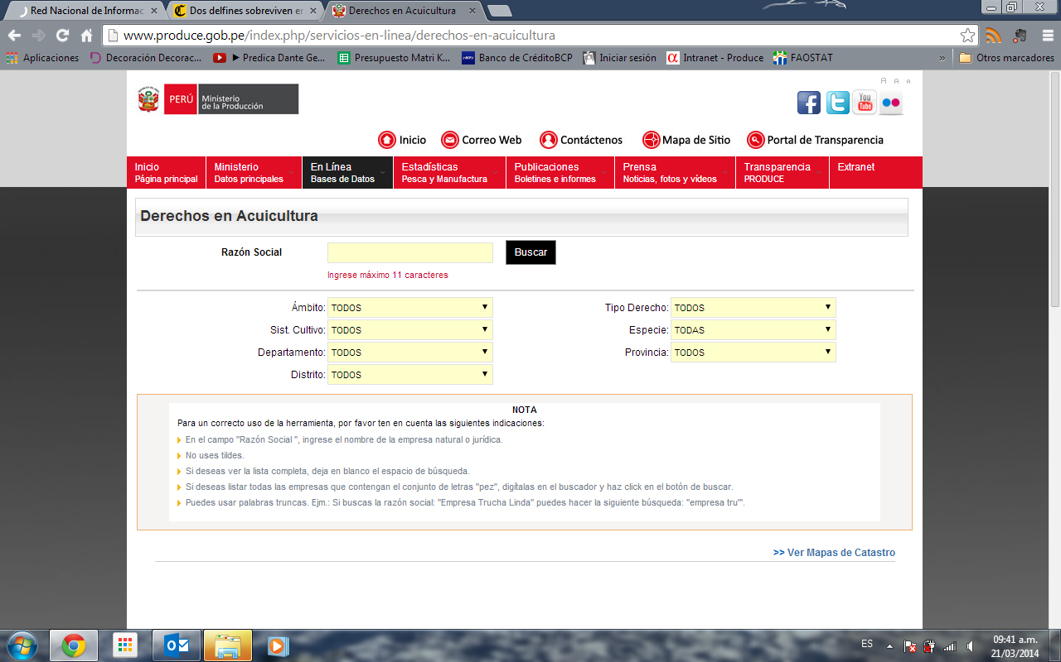

Slide 9
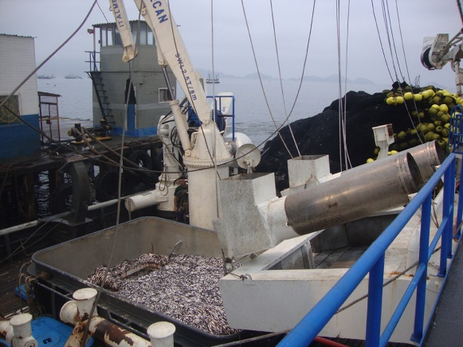
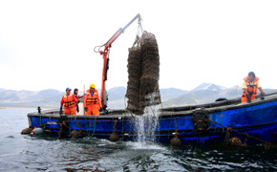
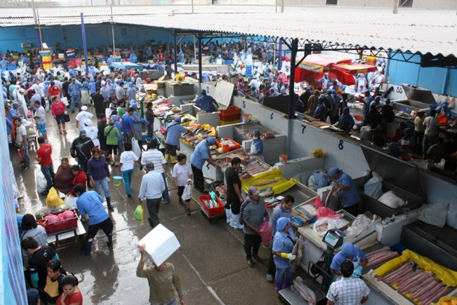

Instrumentos usados para la captación de información estadística en Pesca y Acuicultura:
Declaración Jurada Diaria de Reporte de Pesaje por Tolva o Balanza
Estadística Pesquera Mensual
Abastecimiento Diario de RH a los MMP de Lima y Callao
Encuesta Económica Anual Sector Pesquería

Slide 10
I.- DECLARACIÓN JURADA DIARIA DEL REPORTE
DE PESAJE POR TOLVA O BALANZA
Objetivo
Información
Utilidad
Recopilar información diaria de los volúmenes de recursos hidrobiológicos recepcionados por los establecimientos industriales pesqueros para CHD y CHI
  Embarcación pesquera y matrícula.
  Establecimiento industrial pesquero
  Volumen de la especie.
  Destino de las especies
  Hora de inicio y término de descarga
Permite disponer de información oportuna para la atención de información según especies/embarcación en periodos menores a un mes, así como brindar una data para el control de comparación con los volúmenes declarados por los armadores pesqueros, y contribuir con la CBSSP de acuerdo a la Ley 28674.

Slide 11
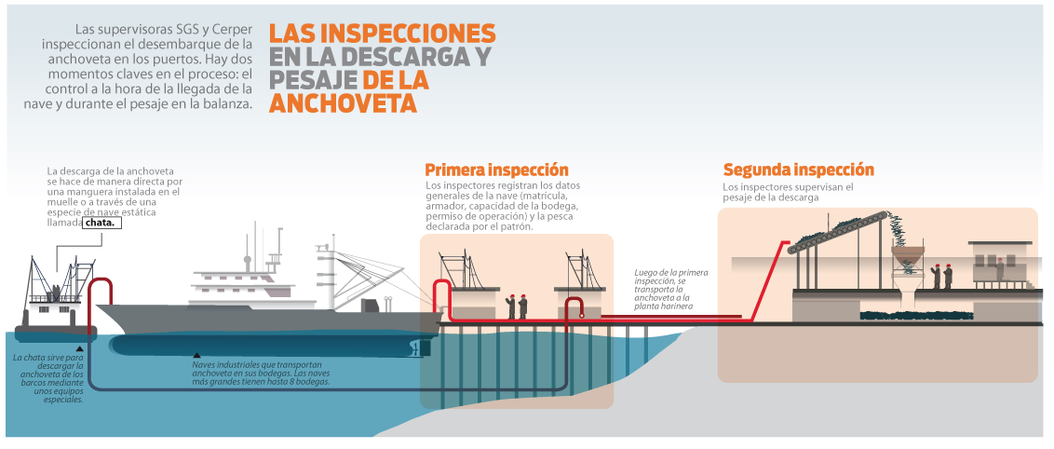

Slide 12
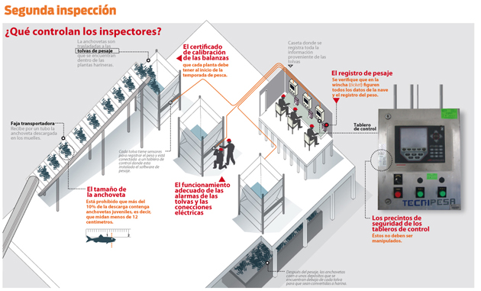

Slide 13
II.- ABASTECIMIENTO DIARIO DE RECURSOS HIDROBIOLOGICOS A LOS
MERCADOS MAYORISTAS PESQUEROS
PRODUCE
IMARPE
DICAPI
Objetivo
Información
Utilidad
Recopilación de datos sobre el Abastecimiento diario de los recursos hidrobiológicos que ingresan en los mercados mayoristas pesqueros de Ventanilla y Minka del Callao y de Villa María del Triunfo de la provincia de Lima y desembarcaderos
  Volúmenes y precios al mayorista a nivel de especies que se comercializan.
  Volumen de consumo en Lima Metropolitana y Callao.
-
Alcanzar a la Alta Dirección del Ministerio y usuarios en general la data de la variación diaria de los volúmenes y precios de las especies comercializadas.
Disponer de una data base para la estimación coyuntural del desembarque destinado al consumo humano directo en estado fresco a nivel nacional.

Slide 14
III.- ESTADÍSTICA PESQUERA MENSUAL
La encuesta “Estadística Pesquera Mensual” es una actividad de investigación estadística mediante la cual se recopila información básica del desarrollo productivo y económico del subsector Pesquería de las mismas fuentes primarias.
Permite cuantificar en forma mensual el desenvolvimiento productivo y comercial de la industria de recursos hidrobiológicos.
Utilización de formatos actualizados bajo un diseño sencillo y dinámico que facilite su rápido diligenciamiento, recepción y oportuno procesamiento.
Brindar información consistente y oportuna a la Alta Dirección del ministerio a fin de que disponga de elementos de juicio para la adecuada toma de decisiones.
Fluir información sectorial hacia el Sistema Nacional de Estadística, organismos públicos y privados, así como a los diversos usuarios nacionales y del exterior.

Slide 15

Objetivo general
Recopilar, analizar, cuantificar y consolidar los datos sobre el desenvolvimiento productivo de la actividad pesquera, a fin de disponer de información confiable y oportuna de las diferentes variables sobre la evolución de la actividad productiva industrial del subsector Pesquería en sus fases de desembarque, Procesamiento y comercialización en los diferentes ámbitos a nivel nacional.

Slide 16
Objetivos específicos
Disponer de información consistente, confiable y oportuna sobre el desenvolvimiento mensual de la actividad productiva del subsector pesquería en sus fases de Desembarque, Procesamiento y Comercialización de recursos hidrobiológicos, detallados a nivel de especies y productos en sus diversas presentaciones.
Asegurar la difusión de información confiable sobre las variables básicas de la actividad pesquera, a fin de analizar en forma coyuntural la evolución productiva del subsector, así como proporcionar los elementos sustentatorios para el cálculo de las diversas variables macroeconómicas por el Sistema Estadístico Nacional e instituciones públicas y privadas.
Disponer de información cualitativa sobre la situación actual y las expectativas del sector industrial pesquero, en relación a su desenvolvimiento en la actividad económica.

Slide 17
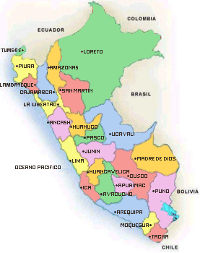
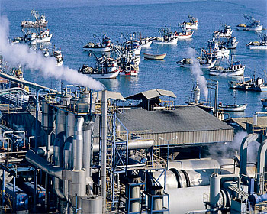
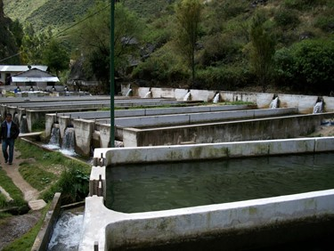
    COBERTURA GEOGRÁFICA
    UNIDAD DE OBSERVACIÓN
La “Estadística Pesquera Mensual” tiene cobertura a nivel regional y nacional, tanto a nivel marítimo como continental
Para la captación de información mensual sobre el desenvolvimiento productivo de la industria pesquera, la unidad de observación es el ESTABLECIMIENTO INDUSTRIAL PESQUERO o CENTRO DE PRODUCCIÓN ACUÍCOLA.

Slide 18

    MÉTODO DE INVESTIGACIÓN
La “Estadística Pesquera Mensual“, es realizada mediante el método Censal, es decir está dirigido a todas las empresas (universo) pesqueras industriales dedicadas a la elaboración de productos en base a recursos hidrobiológicos tanto para el consumo humano directo como indirecto, así como aquellas que desarrollan la actividad de acuicultura en todos sus niveles (mayor escala, menor escala, subsistencia y repoblamiento.

Slide 19
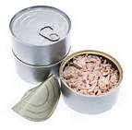
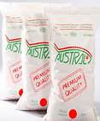
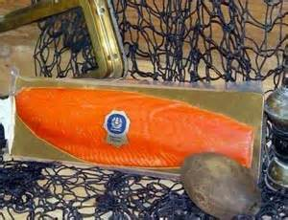

    ACTIVIDAD ECONÓMICA O SECTOR INVESTIGADO
Información
Mediante la “Estadística Pesquera Mensual” se investiga el desarrollo productivo de la actividad extractiva, procesamiento y comercial del subsector Pesquería de los productos industriales Enlatado, Congelado, Curado y Harina-Aceite; así como lo relacionado a lo procedente del cultivo o crianza de recursos hidrobiológicos en los ámbitos marítimos y continentales.

Slide 20
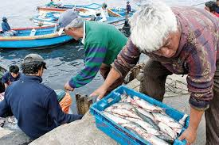
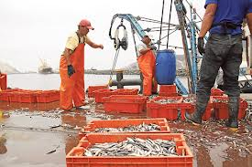
    VARIABLES INVESTIGADAS
a) Materia Prima (Desembarque)
Detalle de las especies utilizadas en cada una de las industrias (TM).
Detalle de volumen de pesca propia y de terceros (Harina)
Valor de compra en nuevos soles para cada especie.
Lugar de procedencia de cada una de las especies utilizadas.

Slide 21
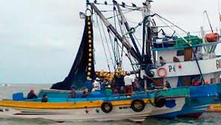
    VARIABLES A INVESTIGAR
a) Materia Prima (Desembarque)
CAPITULO II : MATERIA PRIMA
Anote los volúmenes acumulados de las especies utilizadas en la producción del mes e indicando la forma de recepción (*) (E-entero, HG, Tubo, Filetes, etc), consideradas para su producción propia y / o para terceros. Asimismo detallar el valor de compra y la procedencia de cada especie.
MATERIA PRIMA |  |  |  |  | PROCEDENCIA
ESPECIE | Obs( * ) | TMB | VALOR S/. |  | PUERTO O CALETA
BARRILETE | E | 78.074 | 390,370.00 |  | SUPE
CABALLA | E | 318.423 | 796,057.50 |  | SUPE - VEGETA-CHANCAY
JUREL | E | 168.05 | 336,098.00 |  | SUPE - VEGETA-CHANCAY
CABALLA | E | 33.56 | 82,893.20 |  | SUPE

Slide 22
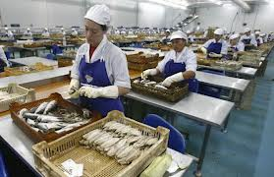
    VARIABLES A INVESTIGAR
b) Procesamiento (Producción industrial)
Especificaciones de productos elaborados, según especie y tipos.
Volumen de Producción obtenida en el mes ( TMB ; Cajas)
Valor de venta en fábrica de los diferentes productos (*)
(*) Nuevo formato

Slide 23
ENLATADO
CAPITULO III : PRODUCCION
Detalle la producción obtenida, especificando: Tipo (Aceite - A, Salsa de Tomate - ST, Salmuera - N, etc), Clase (Entero - E, Grated - G, Filete - F, etc), Envase (Tuna, Tall, Oval, etc). Peso de Envase (48/170, 24/425, etc.), Kilogramos (Especificar el Peso en Bruto de cajas declaradas: Lata + Ingredientes + Cajas)
PRODUCCION
ESPECIE | TIPO | CLASE | P.ENVASE | ENVASE | No. CAJAS | KILOGRAMOS (*)
ATUN | N | T | 48/170 gr | TUNA | 198 | 1,615.68
CABALLA | A | T | 48/170 gr | TUNA | 867 | 7,074.72
CABALLA | A | F | 48/170 gr | TUNA | 3,912 | 31,921.92
CABALLA | A | S | 48/170 gr | TUNA | 5,038 | 41,110.08
JUREL | A | T | 48/170 gr | TUNA | 3,274 | 26,715.84
JUREL | ST | E | 24/425 gr | TALL | 1,440 | 14,688.00

Slide 24
CONGELADO
CAPITULO III : PRODUCCION
Anote la producción obtenida, indicando la especie y el tipo (Entero, Filete, HG, etc).
PRODUCCION
ESPECIE | TIPO | TMB
CABALLA | E | 117.70
JUREL | E | 66.22
POTA | F | 152.63

Slide 25
CURADO
CAPITULO III : PRODUCCION
Anote la producción obtenida, indicando la especie y el tipo (Entero - E, Mariposa, etc).
PRODUCCION
ESPECIE | TIPO | TMB
CABALLA | MARIPOSA | 17.90
JUREL | E | 6.22
ANCHOVETA | F | 52.83

Slide 26
HARINA Y ACEITE
CAPITULO III : PRODUCCION
Anote el volumen TOTAL de productos obtenidos en el mes detallando según el tipo de producto.
PRODUCCION
PRODUCTO | TMB
Harina Sub Estándar | 50.95
Harina Prime | 2.50
Harina Super Prime | 7.57
Aceite Crudo | 5.90

Slide 27
ACUICULTURA
CAPITULO III: PRODUCCIÓN MENSUAL
Especificar en " ESTADO" si es Fresco, Congelado, Ahumado, etc. y en "TIPO" si es Entero, Eviserado, Filete, Cola, Tallo/Coral, etc.
PRODUCTO |  |  |  |  |  | PRODUCCIÓN 2/
ESPECIE |  | ESTADO 1/ |  | TIPO |  | Kilos
Oncorhynchus mykiss |  | Fresco |  | Entero |  | 14,231.00
Oncorhynchus mykiss |  | Congelado |  | Filete |  | 4,707.50
Oncorhynchus mykiss |  | Congelado |  | Eviscerado |  | 17,332.50
Oncorhynchus mykiss |  | Congelado |  | Deshuesado |  | 13,975.50
Otros (Empanizados) |  | Congelado |  | Empanizados |  | 5,767.10

Slide 28
FLUJOGRAMA DEL PROCESO DE LA ESTADISTICA PESQUERA MENSUAL INDUSTRIAL
HARINA-ENLATADO-CONGELADO Y CURADO

Slide 30
FLUJOGRAMA DEL PROCESO DE LA ESTADISTICA MENSUAL PARA LA ACUICULTURA
Envió de estadísticas de productores de Mayor Escala
No
Procesamiento manual de datos
Difusión de la información en el portal de PRODUCE y la RNIA
Si
Análisis y consistencia de datos
Recepción de información vía física y virtual por PRODUCE
Revisión por parte de los analistas
Control de llenado u omisión de información y conformidad
Consolidación Y envío de Estadísticas por los Gobiernos Regionales
Presentación de resultados
No
Envió o toma de estadísticas de productores de Menor escala, subsistencia y repoblamiento
Aprobación de resultados

Slide 31
PRESENTACIÓN Y DIFUSIÓN DE RESULTADOS
Los resultados de la Estadística Pesquera Mensual se difunden a través de:
Información ejecutiva mensual al DM y DVP
Información base/cálculo Valor Bruto de la Producción - Pesca PRODUCE/INEI
Información base/cálculo Índice de Volumen Físico -Manufactura (DVMYPE-I)
Boletín Estadístico Mensual: contiene información coyuntural en términos generales del desenvolvimiento productivo del subsector Pesquería.
Anuario Estadístico del subsector Pesquería: Incluye información con carácter de definitivos con un mayor nivel de desagregación de variables sobre el desenvolvimiento productivo del subsector Pesquería.
Portal Institucional de PRODUCE.
Para la acuicultura también se realiza la difusión a través de la Red Nacional de Información Acuícola
No
No

Slide 32
III.- ENCUESTA ECONÓMICA ANUAL
Están obligadas a presentar información Económica Financiera todas las Empresas pesqueras dedicadas a la extracción, transformación y acuicultura
Es manejado por el Instituto Nacional de Estadística e Informática

Slide 33
PROCESAMIENTO TOTAL DE RECURSOS HIDROBIOLÓGICOS MARITIMOS Y CONTINENTALES SEGÚN UTILIZACIÓN: SETIEMBRE 2012/13
TIPO DE UTILIZACIÓN | 2012 |  | 2013 |  |  |  |  |  |  |  |  |  | Var % Ene - Set 2013/12
 | Set | Ene - Set | Ene | Feb | Mar | Abr | May | Jun | Jul | Ago | Set | Ene - Set
Total | 33.0 | 1,312.0 | 137.2 | 49.2 | 28.4 | 28.6 | 270.1 | 342.8 | 119.1 | 47.9 | 26.7 | 1,050.0 | -20.0
Consumo Humano Directo | 33.0 | 364.2 | 33.1 | 48.9 | 28.4 | 28.6 | 43.3 | 41.4 | 41.9 | 30.1 | 26.7 | 322.4 | -11.5
Enlatado | 3.7 | 52.9 | 2.8 | 5.2 | 5.0 | 3.6 | 3.2 | 4.4 | 7.2 | 7.2 | 6.4 | 45.0 | -14.9
Congelado | 28.5 | 299.9 | 28.4 | 41.7 | 21.9 | 23.0 | 38.3 | 35.2 | 32.6 | 21.2 | 19.5 | 261.8 | -12.7
Curado | 0.8 | 11.4 | 1.9 | 2.0 | 1.5 | 2.0 | 1.8 | 1.8 | 2.1 | 1.7 | 0.8 | 15.6 | 36.8
Consumo Humano Indirecto | 0.0 | 947.8 | 104.1 | 0.3 | 0.0 | 0.0 | 226.8 | 301.4 | 77.2 | 17.8 | 0.0 | 727.6 | -23.2
Harina | 0.0 | 756.0 | 93.4 | 0.2 | 0.0 | 0.0 | 190.4 | 253.0 | 67.2 | 16.1 | 0.0* | 620.3 | -17.9
Aceite Crudo | 0.0 | 191.8 | 10.7 | 0.1 | 0.0 | 0.0 | 36.4 | 48.4 | 10.0 | 1.7 | 0.0** | 107.3 | -44.1
Nota: Cifras sujetas a reajuste
*En Setiembre 2013 la producción de harina es de 34.49 TMB
**En Setiembre 2013 la producción de Aceite es de 1.66 TMB
Fuente: Establecimientos Industriales Pesqueros - Estadística Pesquera Mensual
Elaboración: Ministerio de la Producción - DGP - DEDEPA
Miles de TMB

Slide 34
PRODUCCIÓN DE ENLATADO A BASE DE RECURSOS HIDROBIOLÓGICOS: 2013
TMB
REGIÓN | DISTRITO | ENERO | FEBRERO | MARZO | ABRIL | MAYO | JUNIO | JULIO | AGOSTO | SEPTIEMBRE
ANCASH | CHIMBOTE | 261.64 | 1,183.16 | 921.25 | 451.74 | 1,024.00 | 2,003.44 | 3,894.47 | 2,832.43 | 2,421.56
 | COISHCO | 297.44 | 914.04 | 335.68 | 489.54 | 612.58 | 254.51 | 0.00 | 289.66 | 173.93
 | NUEVO CHIMBOTE | 30.16 | 90.72 | 191.05 | 120.40 | 81.72 | 335.01 | 724.25 | 1,378.85 | 718.18
 | SAMANCO | 53.55 | 271.08 | 137.45 | 248.01 | 137.54 | 10.52 | 111.67 | 165.21 | -
 | SANTA | 17.60 | 145.85 | 210.08 | 157.64 | 175.92 | 371.08 | 616.10 | 687.62 | 399.53
Total ANCASH |  | 660.40 | 2,604.84 | 1,795.52 | 1,467.32 | 2,031.77 | 2,974.56 | 5,346.49 | 5,353.77 | 3,713.20
CALLAO | CALLAO | 568.99 | 584.44 | 511.96 | 205.62 | 284.78 | 85.42 | 330.45 | 740.12 | 894.92
 | VENTANILLA | 11.15 | - | 21.15 | 15.15 | 16.14 | 34.79 | 59.28 | 23.51 | 56.41
Total CALLAO |  | 580.14 | 584.44 | 533.12 | 220.77 | 300.92 | 120.21 | 389.73 | 763.62 | 951.33
ICA | PARACAS | 652.44 | 1,185.14 | 1,641.50 | 969.59 |  | 941.37 | 496.52 | 446.22 | 539.76
 | SAN ANDRES |  | 31.29 | 36.67
Total ICA |  | 652.44 | 1,216.43 | 1,678.18 | 969.59 | 0.00 | 941.37 | 496.52 | 446.22 | 539.76
LIMA | CHANCAY | 132.67 | 112.35 | 89.64 | 91.29 | 42.65 | - | 26.02 | 24.75 | 70.22
 | HUACHO | 203.75 | - | 43.96 | - | - | - | - | - | -
 | SUPE | 0.00 | - | - | - | - | - | - | - | -
Total LIMA |  | 336.42 | 112.35 | 133.60 | 91.29 | 42.65 | 0.00 | 26.02 | 24.75 | 70.22
MOQUEGUA | ILO | - | - | - | - | - | - | - | - | -
Total MOQUEGUA |  | 0.00 | 0.00 | 0.00 | 0.00 | 0.00 | 0.00 | 0.00 | 0.00 | 0.00
PIURA | PAITA | 467.75 | 425.58 | 763.79 | 833.47 | 859.48 | 374.38 | 807.89 | 411.38 | 879.96
 | SECHURA | 103.28 | 216.98 |  |  |  | 28.01 | 107.44 | 185.89 | 267.16
Total PIURA |  | 571.04 | 642.55 | 763.79 | 833.47 | 859.48 | 402.39 | 915.33 | 597.28 | 1,147.13
TACNA | TACNA | 18.27 | 48.08 | 60.52 | - | - | - | 7.16 | 12.26 | 22.33
Total TACNA |  | 18.27 | 48.08 | 60.52 | 0.00 | 0.00 | 0.00 | 7.16 | 12.26 | 22.33
TOTAL |  | 2,818.70 | 5,208.70 | 4,964.73 | 3,582.44 | 3,234.82 | 4,438.53 | 7,181.27 | 7,197.91 | 6,443.97
Nota: (-) Sin producción
Fuente: Estadística Pesquera Mensual
Elaboración: Ministerio de la Producción - DGP - DEDEPA

Slide 35
DESEMBARQUE DE RECURSOS HIDROBIOLÓGICOS MARÍTIMOS PARA CONGELADO SEGÚN ESPECIE: ENERO - SETIEMBRE 2013
TM
ESPECIE | Ene | Feb | Mar | Abr | Mayo | Jun | Jul | Ago | Set | Total
Total | 47 556 | 68 391 | 40 550 | 46 539 | 67 683 | 64 254 | 64 887 | 38 946 | 40 524 | 479 330
Pota | 22 647 | 33 951 | 22 707 | 31 150 | 52 742 | 52 385 | 47 480 | 18 706 | 20 975 | 302 743
Concha de Abanico | 4 428 | 3 636 | 3 241 | 4 597 | 2 933 | 3 834 | 7 813 | 9 028 | 10 776 | 50 286
Jurel | 4 835 | 9 287 | 2 240 | 106 | 31 | 0 | 0 | 0 | 0 | 16 499
Langostino | 2396 | 2459 | 2767 | 4261 | 2522 | 1884 | 1 634 | 1 601 | 1 807 | 21 331
Caballa | 1 518 | 4 915 | 3 545 | 600 | 579 | 13 | 0 | 0 | 0 | 11 170
Calamar | 1 957 | 5 473 | 726 | 3 479 | 113 | 25 | 6 | 0 | 0 | 11 779
Merluza | 2 405 | 3 277 | 2 940 | 90 | 5 380 | 2 513 | 2 867 | 4 184 | 2 221 | 25 877
Anchoveta | 91 | 72 | 79 | 265 | 374 | 272 | 741 | 269 | 173 | 2 336
Caracol | 62 | 29 | 0 | 1 | 1 | 0 | 2 | 2 | 0 | 97
Atún | 0 | 0 | 57 | 50 | 173 | 21 | 85 | 110 | 279 | 775
Otros mariscos | 159 | 78 | 124 | 73 | 48 | 177 | 72 | 95 | 142 | 968
Otros pescados | 7 058 | 5 214 | 2 124 | 1 867 | 2 787 | 3 130 | 4 187 | 4 951 | 4 151 | 35 469
Nota: Cifras sujetas a reajuste
Fuente: Establecimientos Industriales Pesqueros - Estadística Pesquera Mensual
Elaboración: Ministerio de la Producción - DGP - DEDEPA

Slide 36
DESEMBARQUE DE RECURSOS HIDROBIOLÓGICOS CONTINENTALES POR ESPECIE SEGÚN UTILIZACIÓN: ENERO - SETIEMBRE 2013
Especie |  |  | Tipo de Utilización
 |  | Total | Fresco | Congelado | Curado
 |  |  |  |  | Total | Salpreso | Seco Salado | Asado | Otros
Total |  | 44,367.57 | 31,835.46 | 0.00 | 12,532.11 | 2,476.77 | 9,847.60 | 207.74 | 0.00
 | Especies Amazónicas | 41,389.39 | 29,678.30 | - | 11,711.09 | 2,458.99 | 9,252.10 | - | -
 | Acarahuazu | 652.70 | 400.01 | - | 252.69 | 39.22 | 213.47 | - | -
 | Arahuana | 212.98 | 86.74 | - | 126.24 | 6.25 | 119.99 | - | -
 | Boquichico | 9,635.02 | 5,959.74 | - | 3,675.28 | 393.54 | 3,281.74 | - | -
 | Carachama | 425.34 | 401.90 | - | 23.44 | 15.05 | 8.39 | - | -
 | Chiu Chiu | 340.79 | 315.67 | - | 25.12 | 19.09 | 6.03 | - | -
 | Corvina | 362.45 | 297.52 | - | 64.93 | 10.97 | 53.96 | - | -
 | Doncella | 1,016.45 | 489.15 | - | 527.30 | 49.02 | 478.28 | - | -
 | Dorado | 143.86 | 81.36 | - | 62.50 | 4.68 | 57.82 | - | -
 | Fasaco | 1,627.04 | 564.67 | - | 1,062.37 | 127.76 | 934.61 | - | -
 | Gamitana | 0.00 | - | - | 0.00 | - | - | - | -
 | Lisa | 781.33 | 681.08 | - | 100.25 | 65.42 | 34.83 | - | -
 | Llambina | 7,045.81 | 5,775.08 | - | 1,270.73 | 433.69 | 837.04 | - | -
 | Maparate | 2,429.62 | 1,793.99 | - | 635.63 | 234.34 | 401.29 | - | -
 | Motta | 738.24 | 405.96 | - | 332.28 | 75.21 | 257.07 | - | -
 | Paco | 289.96 | 149.99 | - | 139.97 | 14.67 | 125.30 | - | -
 | Paiche | 257.91 | 22.49 | - | 235.42 | 15.40 | 220.02 | - | -
 | Palometa | 1,975.80 | 1,584.52 | - | 391.28 | 94.18 | 297.10 | - | -
 | Ractacara | 3,492.87 | 3,178.35 | - | 314.52 | 125.26 | 189.26 | - | -
 | Sabalo | 292.55 | 206.95 | - | 85.60 | 30.79 | 54.81 | - | -
 | Sardina | 2,243.91 | 2,116.81 | - | 127.10 | 104.15 | 22.95 | - | -
 | Yahuarachi | 185.21 | 72.78 | - | 112.43 | 28.30 | 84.13 | - | -
 | Yulilla | 1,082.98 | 810.11 | - | 272.87 | 136.90 | 135.97 | - | -
 | Zúngaro | 37.50 | 37.17 | - | 0.33 | - | 0.33 | - | -
 | Otros | 6,119.07 | 4,246.26 | - | 1,872.81 | 435.10 | 1,437.71 | - | -
 | Especies de Sierra | 2,978.18 | 2,157.16 | - | 821.02 | 17.78 | 595.50 | 207.74 | -
 | Camarón de Rio | 694.65 | 694.65 | - | 0.00 | - | - | - | -
 | Carachi | 655.56 | 384.34 | - | 271.22 | 7.33 | 182.87 | 81.02 | -
 | Ispi | 587.68 | 313.28 | - | 274.40 | 1.90 | 227.02 | 45.48 | -
 | Pejerrey | 667.17 | 391.77 | - | 275.40 | 8.55 | 185.61 | 81.24 | -
 | Trucha | 290.79 | 290.79 | - | 0.00 | - | - | - | -
 | Otros | 82.33 | 82.33 | - | 0.00 | - | - | - | -

Slide 37
COSECHA DE ACUICULTURA POR ESPECIES (2000 – 2012)
Ámbito / Especie | 2000 | 2001 | 2002 | 2003 | 2004 | 2005 | 2006 | 2007 | 2008 | 2009 | 2010 | 2011 | 2012 | T.C.G
Cosecha Total | 6,664 | 7,539 | 11,534 | 13,610 | 22,114 | 25,978 | 28,387 | 39,531 | 43,119 | 44,317 | 89,021 | 92,201 | 72,230 | 20.12
Continental | 2,041 | 2,872 | 3,231 | 3,601 | 6,550 | 6,586 | 6,793 | 9,348 | 14,986 | 14,837 | 17,320 | 23,609 | 29,564 | 22.83
Boquichico | 11 | 7 | 6 | 103 | 82 | 60 | 12 | 15 | 25 | 27 | 36 | 15 | 35 | 9.41
Camarón Gigante de Malasia | 10 | 6 | 7 | 8 | 11 | 18 | 11 | 4 | 6 | 11 | 15 | 13 | 11 | 1.00
Carachama | 0 | - | 1 | 0 | 0 | 0 | 0 | 1 | 4 | 1 | 22 | 6 | 7 | 19.18
Carpa | 6 | 10 | 6 | 0 | 1 | 3 | 11 | 13 | 15 | 15 | 19 | 8 | 19 | 9.23
Gamitana | 14 | 20 | 54 | 203 | 241 | 251 | 344 | 414 | 539 | 564 | 680 | 522 | 453 | 21.70
Paco | 26 | 20 | 36 | 9 | 6 | 43 | 38 | 34 | 71 | 75 | 101 | 130 | 299 | 29.53
Pacotana | - | - | 4 | 6 | 3 | 17 | 6 | 86 | 59 | 12 | 3 | 12 | 17 | 14.16
Paiche | - | - | - | 0 | 2 | 14 | 2 | - | 1 | 3 | 48 | 422 | 637 | 136.51
Tilapia | 46 | 223 | 122 | 112 | 1,326 | 619 | 494 | 1,741 | 1,714 | 1,261 | 2,013 | 2,423 | 3,174 | 38.50
Trucha | 1,928 | 2,586 | 2,981 | 3,111 | 4,699 | 5,475 | 5,794 | 6,997 | 12,497 | 12,817 | 14,250 | 19,962 | 24,763 | 21.70
Sábalo cola roja | - | - | 10 | 45 | 177 | 85 | 78 | 41 | 52 | 49 | 114 | 95 | 46 | 14.99
Otros | - | - | 4 | 4 | 2 | 1 | 3 | 2 | 3 | 2 | 18 | 0 | 102 | 34.28
Marítimo | 4,623 | 4,667 | 8,303 | 10,009 | 15,564 | 19,392 | 21,594 | 30,183 | 28,133 | 29,480 | 71,700 | 68,592 | 42,666 | 18.64
Concha de Abanico | 3,915 | 3,913 | 5,701 | 6,670 | 10,485 | 11,065 | 12,337 | 18,518 | 14,802 | 16,047 | 58,101 | 52,213 | 24,782 | 15.25
Langostino | 614 | 731 | 2,593 | 3,328 | 5,073 | 8,324 | 9,257 | 11,657 | 13,314 | 13,425 | 13,598 | 16,379 | 17,736 | 29.53
Ostras del Pacifico | 16 | 8 | 9 | 11 | 6 | 3 | - | - | - | - | - | -
Lenguado | - | - | - | - | - | - | - | - | - | - | - | - | 1 | -
Algas | - | - | - | - | - | - | - | - | - | - | - | - | 147 | -
Otros | 78 | 15 | - | - | - | - | - | 8 | 17 | 8 | 2 | 0 | 0 | -

Slide 38






COSECHA DE ACUICULTURA A NIVEL NACIONAL 2000 – Set 2013
Tasa de Crecimiento del 2000 al 2009
20 % anual
Empleo directo e indirecto estimado: 81,917 personas
Medio de subsistencia para 324,748 personas
Descripción | Volumen (TM) Productos 2011 | Volumen (TM) Productos 2012 | Valor (Miles US$) 2011 | Valor (Miles US$) 2012
Mercado Interno | 20,265 | 26,640 | 86,322 | 127,686
Exportaciones | 28,739 | 20,721 | 229,228 | 176,559
38

Slide 39
NUEVOS RETOS
Prioridad de contar con información estadística de manera oportuna para la pesca y acuicultura
Desarrollar sistemas informáticos que permitan a los administrados y Gobierno Regionales registrar la información estadística online y que el mismo sistema les sirva como herramienta de gestión
Mejorar la captación de información estadística en mercado y ferias regionales para una mejor valoración del mercado interno de la acuicultura
En proceso de implementación de sistemas de precios en desembarcaderos
Apoyar la gestión del conocimiento de las especies acuícolas y sus estadísticas empleando los Apps para el conocimiento oportuno y fácil acceso a las mismas

Slide 40
MUCHAS GRACIAS
Ing. David Mendoza Ramirez
Especialista en Acuicultura

